Slide 1
Размещение и миграции
населения
Урок географии в 10-ом классе.
Автор : Карезина Нина Валентиновна,
учитель географии МОУ СОШ №5
города Светлого Калининградской области

Slide 2
1.Какие две страны одновременно входят в число семи самых
крупных по территории и десяти самых крупных по
численности населения:
а)Канада;
б) Мексика;
в) Индия;
г) Австралия;
д) США;
е) Пакистан.
2. В какой стране население говорит на языках
индо-европейской семьи, исповедует ислам:
а) Армения,
Б) Туркмения,
В) Ирак,
Г) Иран,
Д) Индия,
Е) Алжир.

Slide 3
3. В КАКОЙ ИЗ СТРОК ВСЁ НАРОДЫ ИСПОВЕДУЮТ КАТОЛИЦИЗМ:
а) французы, поляки, латыши, финны.
б) итальянцы, греки, англичане, норвежцы;
в) испанцы, португальцы, аргентинцы, чилийцы;
г) австрийцы, немцы, поляки, болгары;
д) румыны, украинцы, болгары, албанцы.
4. В КАКОЙ ИЗ СТРОК НАРОДЫ ИСПОВЕДУЮТ ПРОТЕСТАНТИЗМ:
а ) англичане, немцы, датчане, литовцы;
б) португальцы, финны, норвежцы;
в) грузины, армяне, арабы, молдаване;
г) (французы, норвежцы, эстонцы, финны, исландцы;
д) латыши, эстонцы, финны, исландцы.

Slide 4
5. ВЫБЕРИТЕ СТРОКУ, В КОТОРОЙ ВСЕ НАРОДЫ ИСПОВЕДУЮТ ИСЛАМ:
а) сирийцы, алжирцы, малайцы;
б) персы, курды, чуваши;
в) хиндустанцы, вьеты, кхмеры, китайцы;
г) японцы, ингуши, аварцы, якуты.
6.ВЫБЕРИТЕ СТРОКУ, В КОТОРОЙ ВСЕ НАРОДЫ ИСПОВЕДУЮТ
ПРАВОСЛАВИЕ:
а) болгары, чехи, русские, украинцы;
б) греки, белорусы, украинцы, болгары;
в) словаки, сербы, черногорцы, албанцы;
г) русские, словенцы, хорваты, боснийцы.
7. ВЫБЕРИТЕ СТРАНУ,ДОЛЯ ДЕТЕЙ В КОТОРОЙ СОСТАВЛЯЕТ
МЕНЕЕ 25% НАСЕЛЕНИЯ, А ДОЛЯ
ПОЖИЛЫХ - ОКОЛО 17%:
а) Бразилия, б) Китай; в) Болгария; г) Турция; д) Кувейт.

Slide 5
8. ВЫБЕРИТЕ СТРАНУ, В КОТОРОЙ ДОЛЯ ДЕТЕЙ СОСТАВЛЯЕТ
ОКОЛО 40%, А ДОЛЯ ПОЖИЛЫХ - ОКОЛО 6%:
а) Япония; б) Канада; в) Мексика; г) Португалия ; д) Австралия; е) ФРГ.
9. ВЫБЕРИТЕ ГРУППУ, В КОТОРУЮ ВХОДЯТ СТОЛИЦЫ
КАТОЛИЧЕСКИХ СТРАН:
а)Лиссабон, Буэнос-Айрес; б) Мехико, Сеул, Каракас;
в) Мадрид, 0сло, Монтевидео.
10. НАЙДИТЕ ОШИБКУ В ПЕРЕЧНЕ МНОГОНАЦИОНАЛЬНЫ
Индия, Индонезия, Афганистан, Япония, Нигерия, Россия.

Slide 6
План урока
Размещение и плотность населения: большие контрасты.
Внешние миграции населения: изменения в характере и географии.
Трудовые миграции. «Утечка умов».
Внутренние миграции населения.

Slide 7
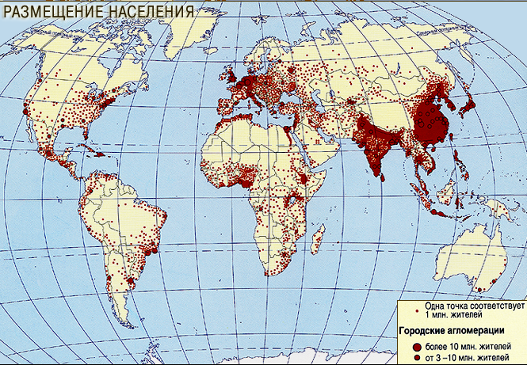

Slide 8
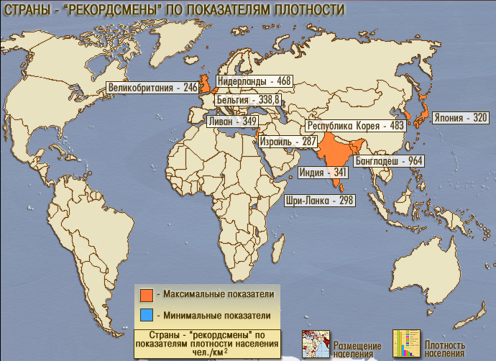
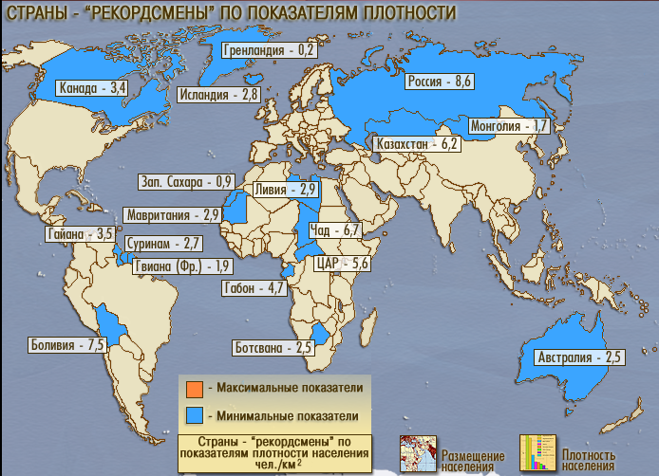

Slide 9
Причины изменения численности населения
Естественный
прирост
Механический
прирост
ЕП=Р-С
въезд - выезд
иммиграция
эмиграция

Slide 10
Виды миграций
внутренняя
внешняя
Факторы
экономические
Политические,
национальные

Slide 11
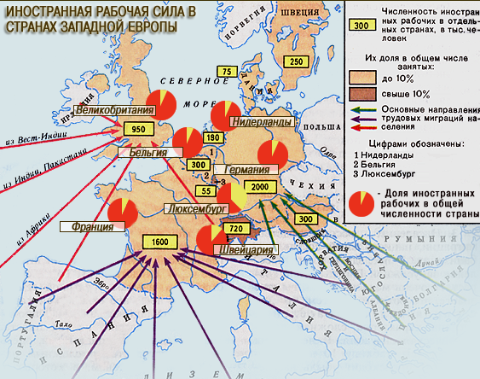

Slide 12
